Slide 1
Literaire vertaling als didactisch hulpmiddel in het vreemdetalenonderwijs?
Casestudy: Przed sklepem jubilera in T2-vertaling
Dr hab. Muriel Waterlot
Dagen van het Nederlands 2020
KUL Lublin

Slide 2

ERK
2001: het ERK introduceert het vertalen onder de benaming ‘bemiddeling’. (Engels: mediation).

Slide 3

Bemiddelingsactiviteiten?
„Vertaal- of tolkwerk (…) verschaft de andere partij een (her)formulering van een brontekst waartoe deze partij niet rechtstreeks toegang heeft. Bemiddelende taalactiviteiten – waarbij een bestaande tekst wordt verwerkt – spelen een belangrijke rol in het normale talige functioneren van de samenleving. „ (paragraaf 2.1.3, ERK)

Slide 4

Schriftelijke bemiddelingsactiviteiten?
• literair vertalen (romans, drama, poëzie, libretto’s, enz.)
…

Slide 5
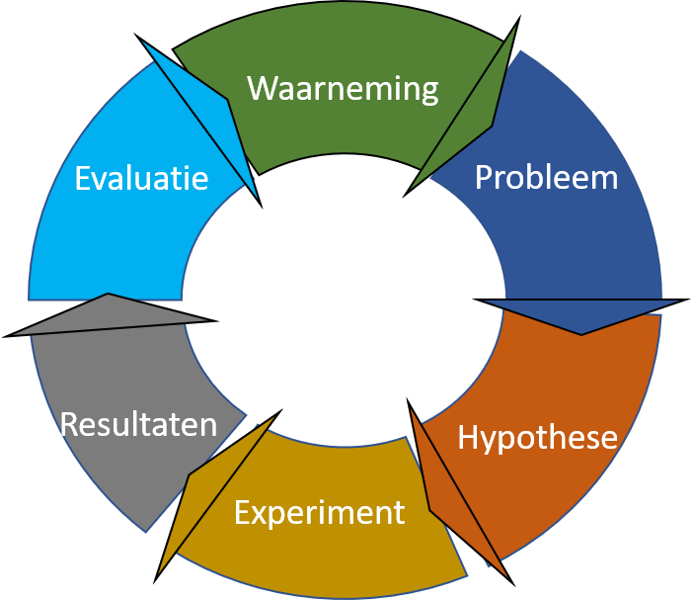
Onderzoekshypothese
„Gevorderde Poolse leerders van het Nederlands als vreemde taal maken weinig gebruik van bemiddelingsstrategieën in de T2-vertaling van drama.”

Slide 6

Toneel van Karol Wojtyła?
2018-2019: viering 100e verjaardag KUL
2020: 100e verjaardag geboorte Karol Wojtyła (Johannes Paulus II) de patroonheilige van onze universiteit.
Studenten vertrouwd maken met het literaire oeuvre van Johannes Paul II in Nederlandse vertaling en met zijn ideeën over de verantwoordelijke liefde in het huwelijk.

Slide 7

Over de publicatie & het toneelstuk…
1960: Andrzej Jawien - pseudoniem van Wojtyla, de toenmalige bisschop van Krakau.
Vertaald in 15 talen
Honderd miljoen exemplaren verkocht.

Slide 8

Film
1988: het stuk werd verfilmd
Burt Lancaster in één van de hoofdrollen

Slide 9

Nederlandse vertaling
Frans van Dooren - Nederlandse vertaler baseerde zich op een Italiaanse uitgave uit 1979.
Vertaling: 1996

Slide 10
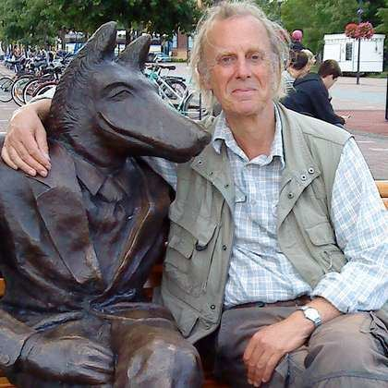
Onderzoeksinstrument?
Taxonomie van vertaalstrategieen van Andrew Chesterman (2000):
30 vertaalstrategieen: drie categorieen:
1. syntactische of grammaticale
2. semantische
3. pragmatische

Slide 11
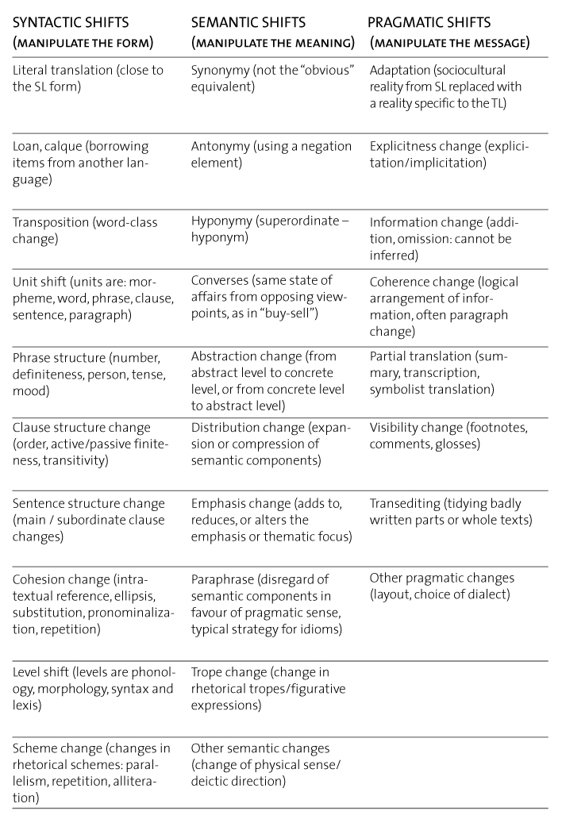

Slide 12

De analyse zelf
Wanneer? 2018-19
Wie? Masterstudenten neerlandistiek (niveau B2-C1)
Wat? Frequentieanalyse van vertaalstrategieën in de T2-vertaling van ‘De winkel van de juwelier’
Hoe? Taxonomie van Chesterman.
  Tellingen per categorie + percentageberekening

Slide 13

Onderzoeksresultaten
Grammaticale strategieën
Semantische strategieën
Syntactische strategieën

Slide 14
Totaal G-vertaalstrategieën in T2-vertalingen MA-studenten (in aantal en percenten)
G1 | G3 | G5 | G6
90 | 2 | 2 | 6
60% | 1,3% | 1,3% | 4%

Slide 15
Voorbeeld
  Voorbeelden van een G1 – letterlijke vertaling
Szukałam wzrokiem butów z wysokim obcasem.
  Ik zocht met mijn blik naar schoenen met hoge hakken.
  Ik zoch met mijn blik naar schoenen met een hoge hak.
Zapytałem o to prawie szeptem
  Ik vroeg ernaar bijna met een fluistering.

Slide 16
Totaal S-vertaalstrategieën in T2-vertalingen MA-studenten (in aantal en percenten)
S1 | S2 | S8
1 | 2 | 32
0,6% | 1,3% | 21,3%

Slide 17
Voorbeeld
Voorbeeld van een S8-strategie – parafrase:
(...) lecz najbardziej wodziłam wzrokiem
za butami na wysokim obcasie. (p.6)
(…) maar ik zocht vooral
naar hoge hakken. [RK]

Slide 18
Totaal P-vertaalstrategieën in T2-vertalingen MA-studenten (in aantal en percenten)
P2 | P3 | P10
4 | 4 | 5
2,6% | 2,6% | 3,3%

Slide 19
Voorbeeld
Voorbeeld van een P2 gecombineerd met een P3:
- a więc jednak myślałam o Andrzeju,
o Andrzeju i o sobie samej
- dus ik dacht aan Andrzej,
aan ons beiden

Slide 20
Procentuele verdeling van drie strategieën in de T2-vertaling
G-strategieën | S-strategieën | P-strategieën
68% | 23,33% | 8,6%

Slide 21
Conclusie
Geldigheid van hypothese bevestigd (!)
Poolse gevorderde NVT-studenten aan KUL: vooral grammaticale strategieën in T2-vertalingen van drama – letterlijke vertalingen
= weinig bemiddelingsstrategieën
Maar aanwezigheid van S-strategieën = een zekere ‘zin voor bemiddeling’
= aanzet voor verder onderzoek

Slide 22
Bibiliografie
Carreres, A (2006). “Strange Bedfellows: Translation and Language Teaching.” Paper delivered at the Sixth Symposium on Translation, Terminology and Interpretation in Cuba and Canada, 1–21. http://cttic.org/ACTI/2006/papers/Carreres.pdf. (04.2020)
Carreres, A (2014). “Translation as a means and as an end: reassessing the divide.” The Interpreter and Translator Trainer Volume 8. Issue 1: Translation in the Language Classroom: Theory, Research and Practice. 123-135.
Conseil de l’Europe (2001). Le Cadre européen commun de référence pour les langues - Apprendre, Enseigner, Évaluer . Strasbourg: Unité des Politiques linguistiques.
Conseil de l’Europe (2018). Le Cadre européen commun de référence pour les langues - Apprendre, Enseigner, Évaluer. Volume complémentaire avec de nouveaux descriptifs. Strasbourg: Unité des Politiques linguistiques.
Chesterman, A (2000). Memes of translation. The spread of ideas in translation theory. Amsterdam – Philadelphia: Benjamins Translation Library, 2e édition.
Cook, G (2010). Translation in Language Teaching. Oxford: Oxford University Press.
Council of Europe (2001). The Common European Framework Of Reference For Languages: Learning, Teaching, Assessment. Strasbourg: Language Policy Unit.
Duff, A (1989). Translation. Oxford: Oxford University Press.
Grit, D. (1997). «De vertaling van Realia». Filter 4. 42-48.
Howatt, A. P. R. (1984). A History of English Language Teaching. Oxford: Oxford University Press.
Jęzierska, B (2020). « La valeur sémantique ajoutée dans la traduction en italien du drame polonais Przed sklepem jubilera de Karol Wojtyła. » Roczniki Humanistyczne 68 Zeszyt xxx.
Larousse, Dictionnaire français en ligne, https://www.larousse.fr/dictionnaires/francais-monolingue/ (05.2020)
Laviosa, S. (2014). Translation and Language Education. London and New York: Routledge.
Missinne, L (2001). “Vertalen als hulpmiddel bij het literatuuronderwijs”. Colloquium Neerlandicum (2000). Perspectieven voor de internationale neerlandistiek in de 21ste eeuw. Handelingen Veertiende Colloquium Neerlandicum. Woubrugge: Internationale Vereniging voor Neerlandistiek. 411-418.

Slide 23


Slide 24

Vragen?

